Slide 1
SERVICES
Giảng viên: Trương Thị Ngọc Phượng

Slide 2
NỘI DUNG
Định nghĩa
Trạng thái Service
Chu kì sống
Demo

Slide 3
NỘI DUNG
Định nghĩa
Trạng thái Service
Chu kì sống
Demo

Slide 4
ĐỊNH NGHĨA
Là một Application Component chạy nền, thực hiện 1 tác vụ đòi hỏi nhiều thời gian và không cần sự tương tác của người dùng.
Service vẫn hoạt động ngay cả khi ứng dụng gọi thực thi nó đã bị huỷ.

Slide 5
NỘI DUNG
Định nghĩa
Trạng thái Service
Chu kì sống
Demo

Slide 6
TRẠNG THÁI SERVICE
Có 2 trạng thái cho 1 Service:
Started: Service có trạng thái này khi Application Component gọi nó (chẳng hạn Activity) bằng phương thức startService(). Loại service này có thể chạy nền không xác định thời gian cho đến khi xong tác vụ, ngay cả khi Application Component gọi nó đã bị huỷ.
Bound: Service có trạng thái này khi một Application Component “trói buộc” vào Service bằng phương thức bindService(). Loại mô hình này cung cấp client – server interface cho phép tương tác đến Service trong quá trình nó hoạt động.

Slide 7
NỘI DUNG
Định nghĩa
Trạng thái Service
Chu kì sống
Demo

Slide 8
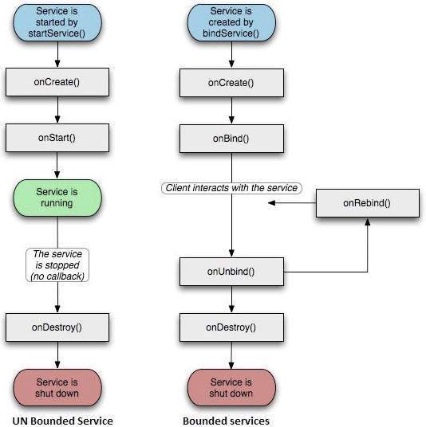
Chu kì sống

Slide 9
NỘI DUNG
Định nghĩa
Trạng thái Service
Chu kì sống
Demo

Slide 10
DEMO
Tạo start Service kế thừa từ lớp cơ sở Service
http://www.javatpoint.com/android-service-tutorial
Có 3 tuỳ chọn giá trị trả về trong onStartCommand() như sau:
START_STICKY: hệ điều hàng sẽ huỷ Service và tạo lại khi Service được restart(), nhưng dữ liệu trong Intent sẽ không được truyền lại.
START_NOT_STICKY: nếu hệ điều hành huỷ nó, thì nó sẽ không tự động khởi động lại cho đến khi người dùng gọi nó thực thi lại.
START_REDELIVER_INTENT: cũng tương tự như START_STICKY nhưng trong trường hợp này Intent sẽ được truyền lại
Lưu ý: Service được tạo ra trong ứng dụng trên sử dụng Main Thread để thực hiện tác vụ. Trong trường hợp tác vụ xử lí lâu, có thể ảnh hưởng đến tốc độ xử lí của ứng dụng
Giải pháp: tạo ra Handler mới để thực thi tác vụ bên trong
https://blog.denevell.org/android-service-handler-tutorial.html

Slide 11
DEMO
Tạo Service từ IntentService
http://www.101apps.co.za/index.php/articles/using-an-intentservice-to-do-background-work.html
Một vài giới hạn của IntentService
Không thể update giao diện trực tiếp từ bên trong Service
Những yêu cầu được xử lí trong một Worker Thread và chỉ 1 yêu cầu tại một thời điểm.
Không dễ dàng huỷ Service một khi đã start nó
https://github.com/codepath/android_guides/wiki/Starting-Background-Services

Slide 12
DEMO
Tạo Service và sử dụng bindService http://dharmendra4android.blogspot.com/2012/05/bind-service-using-ibinder-class.html
http://www.techotopia.com/index.php/Android_Local_Bound_Services_%E2%80%93_A_Worked_Example
http://www.tutorialsbuzz.com/2015/01/unbound-bound-intent-service-difference.html

